Slide 2
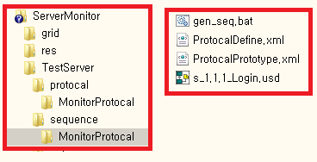
기본 세팅
오른쪽 그림 처럼 기본적으로 4가지의 파일을 세팅해야한다.

Slide 3
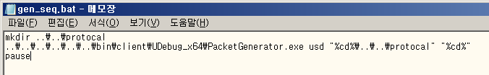
배치파일 gen_seq.bat
PacketGenerator.exe usd <출력폴더> <usd입력폴더>

Slide 4
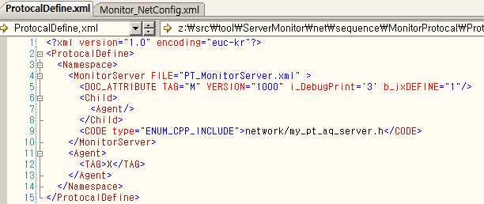
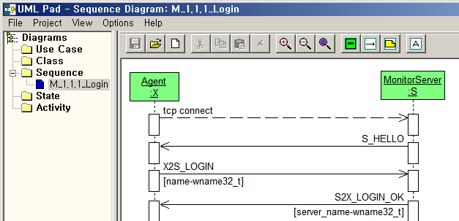
ProtocalDefine.xml (네트웍 연결될 Process를 나열.)
항상 타겟 Seucence파일 폴더 안에 있어야 한다.

Slide 5
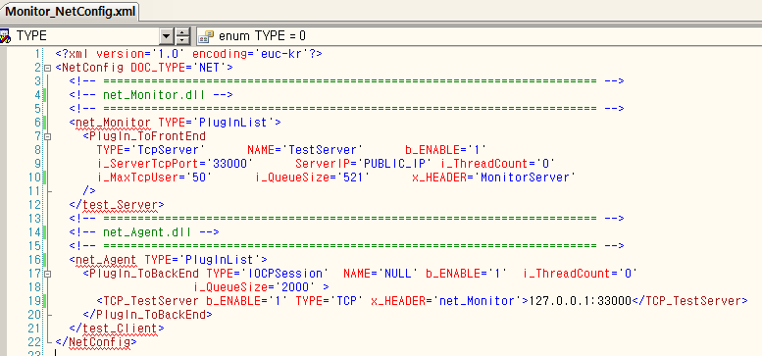
Netconfig.xml 설정
앞서 세팅된 MonitorServer를 HEADER에 정의

Slide 6
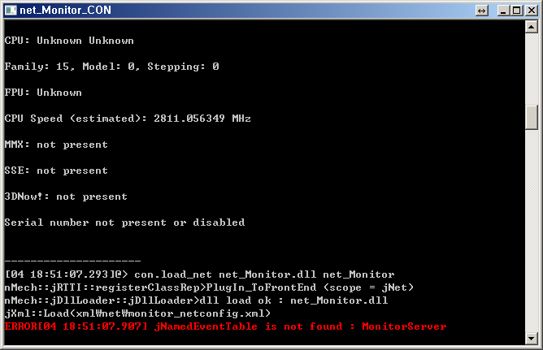
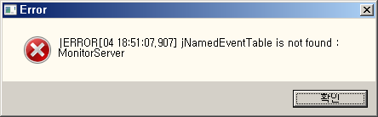
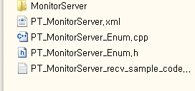
PT_MonitorServer_Enum.cpp
다음과 같은 에러가 뜨는 이유는 gen_seq.bat에서 빌드된 cpp파일이 빌드에 포함이 안 된 것이다.

Slide 7
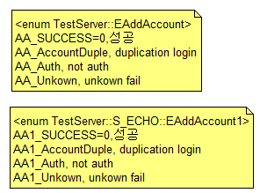
usd파일에서 enum형 정의 문법
<enum 프로토콜도메인명::enum형대표이름>
enum변수[=상수값] , 설명
예제)
<enum GMServer::EAddAccount>
AA_SUCCESS=0,성공
AA_AccountDuple,계정중복
AA_Auth, 권한없음
AA_Unkown,알수없는실패
.

Slide 8
TYPE에 올수 있는 자료형
bool
CHAR : tstring일경우 사용
WCHAR : wstring일 경우 사용
tstring
wstring
astring
int8 :
uint8 :
int16 :
uint16 :
int32 :
uint32 :
float

Slide 9
프로토콜의 속성 항목
USD파일에서 프로토콜정의할때 {OPTION} 다음에 위치

Slide 10
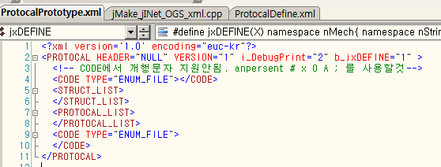
ProtocalPrototype.xml
i_DebugPrint속성이 있으면 그 값이 각 프로토콜의 i_DebugPrint 디펄트값이됨
i_DebugPrint= 0
DebugPrint문을 출력안하는것이 디펄트.
i_DebugPrint =1
프로토콜이름만 출력하는것이 디펄트.
i_DebugPrint =2이거나 b_DebugPrint속성이 없으면
전체 출력이 디펄트.
i_DebugPrint =3
패킷 read할때 무조건 출력

Slide 11
b_jxDEFINE
b_jxDEFINE 이 있고 값이 0이면 jxDEFINE문을 출력안함.
단 프로토콜 네임스페이스에 대한 jxDEFINE출력은 DOC ROOT에 정의하면 된다.

Slide 12
u_CustomNumber=1234
u_CustomNumber=1234 가 정의 되어 있으면 프로토콜번호를 1234로 강제 세팅한다.

Slide 13
thread_name = 작업스레드명
해당 프로토콜은 "작업스레드명"의 스레드에서 따로 처리된다.

Slide 14
Google protocal buffer 지원.
http://code.google.com/p/protobuf/

